Slide 1



Algorithm_ 스터디
D.com
#Beginner 편
4강. 디피디피딮
2019-10 Ver.

Slide 2
오늘의 학습 목표!
DP 문제 풀이 전략에 대해 알아봅시다!

Slide 3
알고리즘
Algorithm
어떤 문제를 해결하는 방법

Slide 4
자료구조
Data Structure
데이터를 표현하고 저장하는 방법

Slide 5
동적 계획법
Dynamic Programming

Slide 6
동적 계획법이 뭐죠?

Slide 7
동적 계획법이란?
동적 계획법
“큰 문제를 작은 문제로 나눠서 푸는 기법!”
이 기법은 Richard bellman(리차드 벨먼)이 고안했으며,
Dynamic이라는 단어가 멋있어 보여 선택했다고 합니다!
#즉 Dynamic Programming라는 용어에 큰 의미는 없습니다!

Slide 8
동적 계획법이란?
동적 계획법
“큰 문제를 작은 문제로 나눠서 푼다?”
작은 문제의 정답을 구하다 보면,
큰 문제의 정답을 구할 수 있습니다!

Slide 9
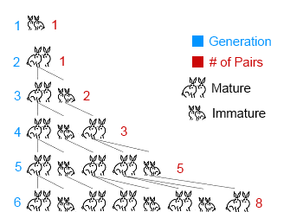

동적 계획법이란?
고등학교 때 한번씩 보셨을
피보나치 수열입니다!
우리는 이 문제를 풀기 위해
‘점화식’이라는 개념을 도입했습니다!
$$A_{n}=A_{n−1}+A_{n−2}$$

Slide 10
동적 계획법이란?
‘점화식’
인접한 항들 사이의 관계식
N번째 항을 구하려면, N-1번째 항과 N-2번째 항을 알아야 하고,
N-1번째 항을 구하려면 N-2번째 항과 N-3번째 항도 알아야 하고, …
결국 N번째 항은 그보다 작은 항들을 품으로써 알 수 있다!
즉, 피보나치 N 문제를 구하기 위해서는, 그보다 작은 피보나치 문제들을 풀어야한다!
이것이 바로 다이나믹 프로그래밍의 기초 아이디어입니다!
#구하기 쉬운 작은 문제들을 풀어나가면 결국은 구하기 어려운 큰 문제를 풀 수 있다!

Slide 11
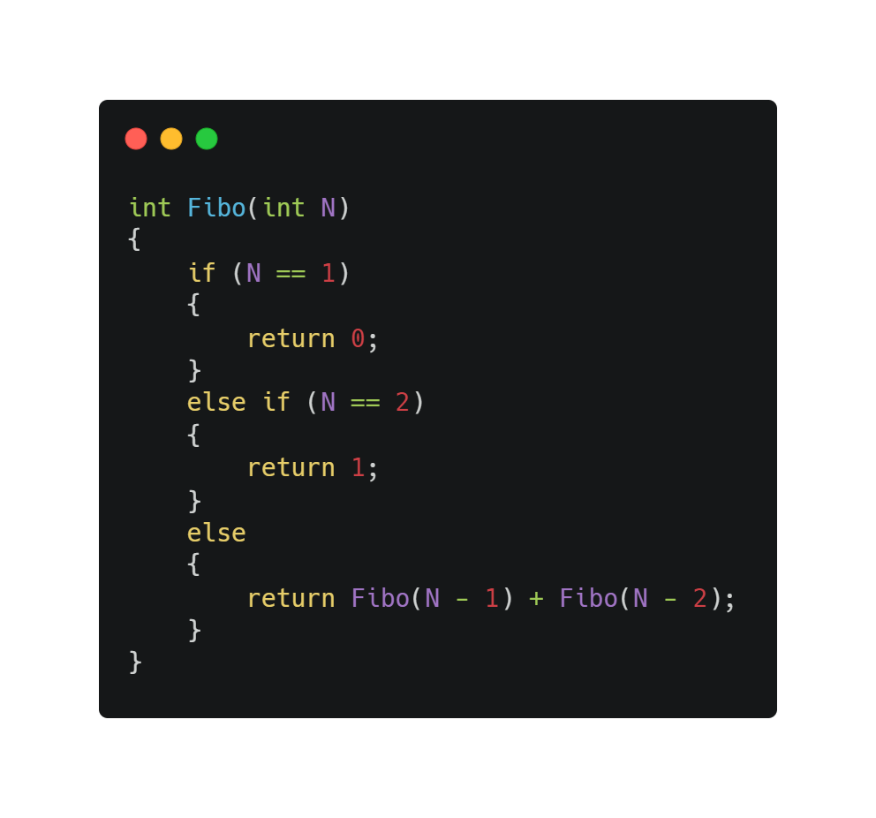
동적 계획법이란?
앞에서 알아본 원리를 구현하면
다음과 같습니다!(재귀 이용)

Slide 12
하지만 앞의 코드로 피보나치 50을 빠르게 구할 수 있을까요?
원하는 시간안에 구할 수 없다면, 그 이유는 무엇일까요?

Slide 13
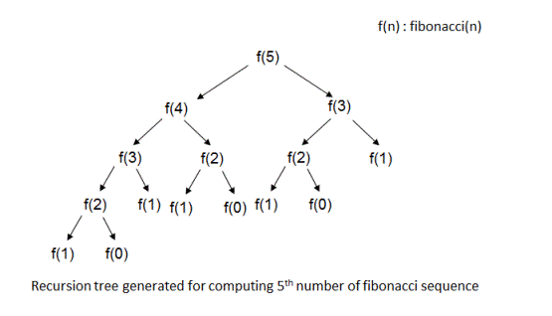
동적 계획법이란?
피보나치 재귀로 풀이하면 다음과 같습니다!
피보나치 5를 구하는
동작 순서를 나타내면 다음과 같습니다!

Slide 14
동적 계획법이란?
피보나치 재귀로 풀이하면 다음과 같습니다!
이미 호출했던 함수를 다시 호출하는 것을 볼 수 있습니다!
즉, 중복이 발생하고 있습니다!

Slide 15
중복을 피해라!

Slide 16
Memoization
메모이제이션
:반복되는 결과를 메모해두는 것!
#메모’리’제이션 아닙니다!

Slide 17
중복을 피하는 일은
매우 중요합니다!

Slide 18
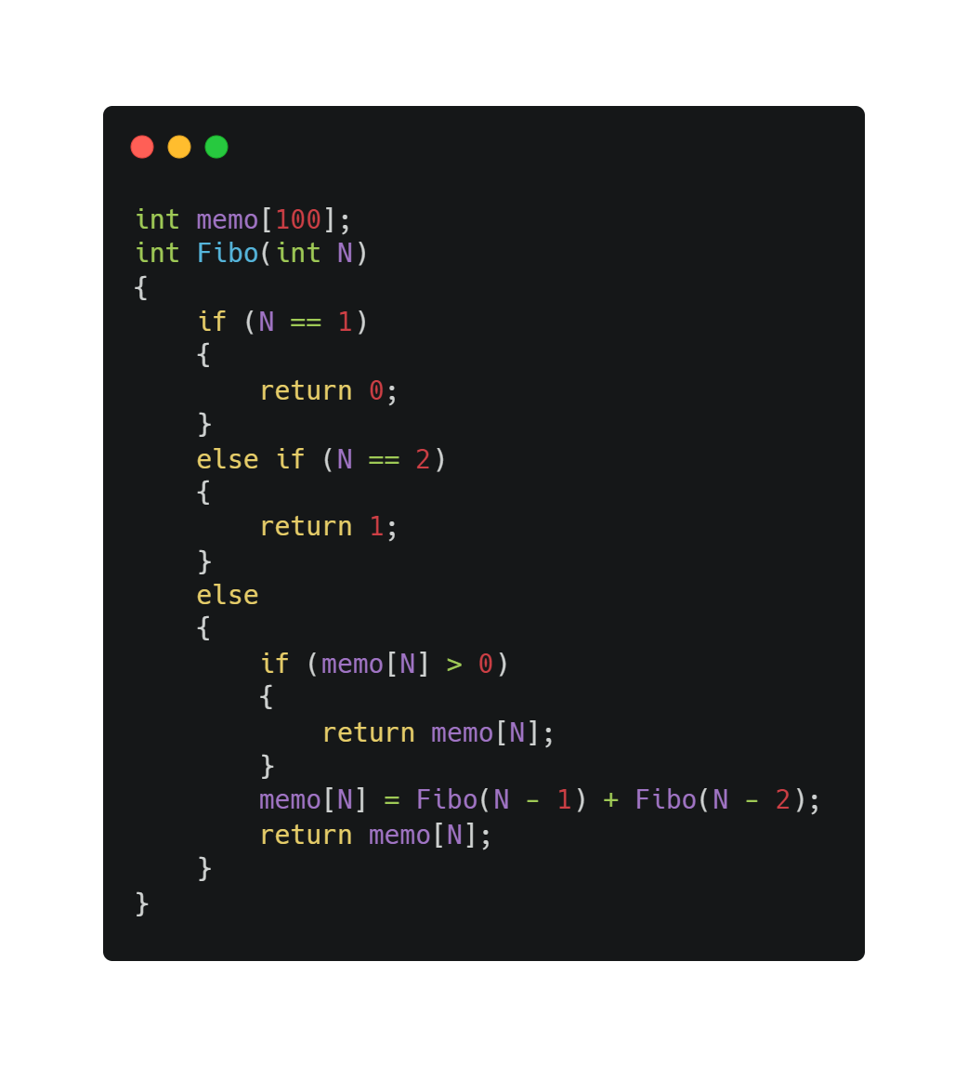
메모이제이션을 적용한 코드입니다!
구한 값을 메모해두고 나중에 필요할 때 사용할 수 있습니다.

Slide 19
메모의 힘!

Slide 20
다시, 다이나믹 프로그래밍을 정의하면 다음과 같습니다.
큰 문제는 작은 문제들을 통해 푼다!
단, 작은 문제의 정답을 구했으면, 어딘가에 메모해두자!

Slide 21
DP를 구현하는 방식에는 두가지가 있습니다!
탑다운(Top-down)
바텀업(Bottom-Up)

Slide 22
탑다운(Top-down)
가장 큰 문제에서부터 점점 작은 문제를 풀어나가는 방식입니다.
주로 재귀를 이용하여 구현합니다.

Slide 23
탑다운(Top-down)
Fibo(N)을 구하기 위해, Fibo(N-1)과 Fibo(N-2)라는
작은 문제로 나눠 푼다.
이렇게 큰 문제에서 점점 작은 문제를 풀어나가다 보면
결국 큰 문제를 풀 수 있다.

Slide 24
바텀업(Bottom-up)
탑다운과 반대로, 작은 문제에서 점점 큰 문제를 풀어나가는 방식입니다.
주로 반복문을 이용하여 구현합니다.

Slide 25
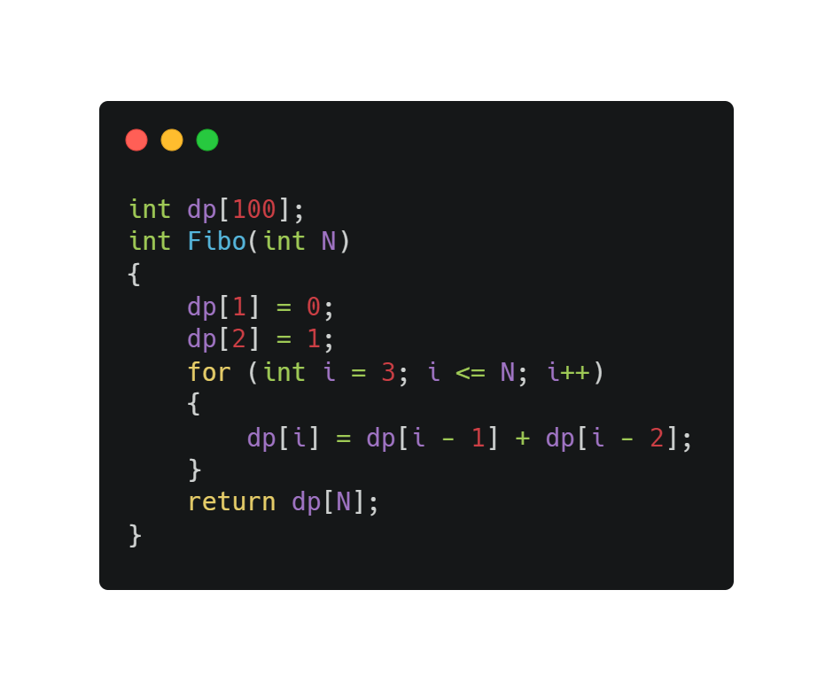
바텀업(Bottom-Up)
Fibo(N)을 구하기 위해, Fibo(1)부터 풀어나간다.
이렇게 작은 문제에서 점점 큰 문제를 풀어나가다 보면
결국 큰 문제를 풀 수 있다.

Slide 26
탑다운 VS 바텀업
“탑다운 방식은 점화식을 표현하기 쉽다는 장점이 있고,
바텀업 방식은 재귀 함수를 사용하지 않기 때문에
메모리와 처리시간을 절약할 수 있다는 장점이 있습니다.”
각자 자신에게 잘 맞는 방법을 사용하시면 됩니다!
간혹 두 방법 간의 구현 난이도 편차가 크게 나타나는 문제도 있기에,
두 방법 모두 알아두셔야 합니다!

Slide 27
DP 문제를 접근하는 방법
dp문제인지 판단하기!(작은 문제로 쪼갤 수 있는가? 메모이제이션이 필요한가?)
메모이제이션을 위한 배열 혹은 벡터를 만든다.
큰 문제를 작은 문제로 표현하고, 점화식을 세운다.

Slide 28
https://www.acmicpc.net/problem/2747
https://www.acmicpc.net/problem/2748
피보나치 문제를 DP로 풀어봅시다!

Slide 29
1로 만들기 문제를 같이 풀어봅시다!
https://www.acmicpc.net/problem/1463

Slide 30
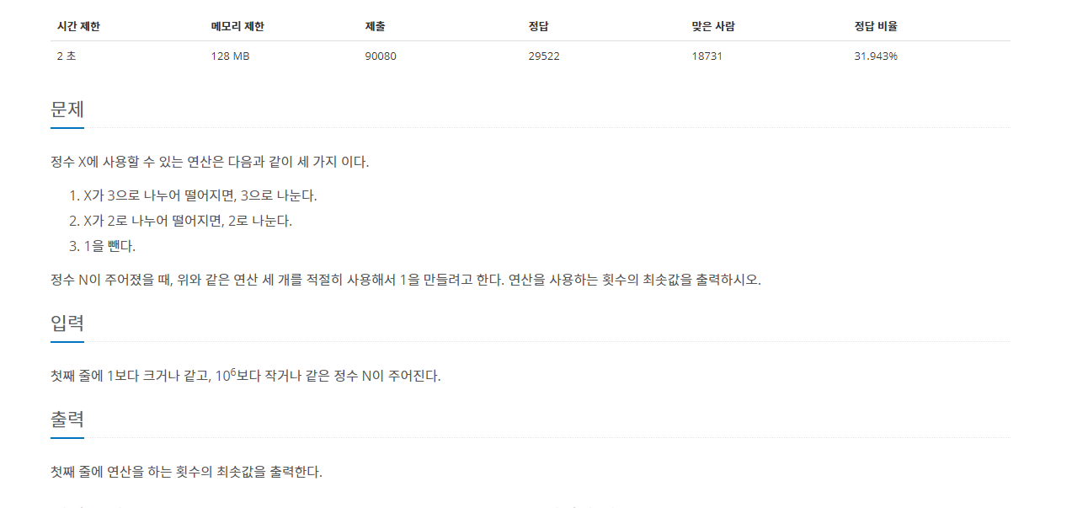

Slide 31
1단계 dp문제인지 확인하기!
N을 1로 만드는 문제는
N/3, N/2, N-1을 1로 만드는 문제로 생각할 수 있지 않을까?(작은 문제로 쪼개기)

Slide 32
2단계 메모이제이션을 위한 배열을 만들자!
문제에서 정수 N은 1000000까지가 조건이므로,
Int dp[1000001]로 배열을 선언하자!

Slide 33
3단계 점화식을 세워보자!
dp[i] => i를 1로 바꾸는데 필요한 최소 연산 횟수라고 해보자!
그렇다면 dp[i]는 dp[i/3] +1, dp[i/2] +1, dp[i-1] +1중에서의
최소값이라 할 수 있지 않을까?

Slide 34
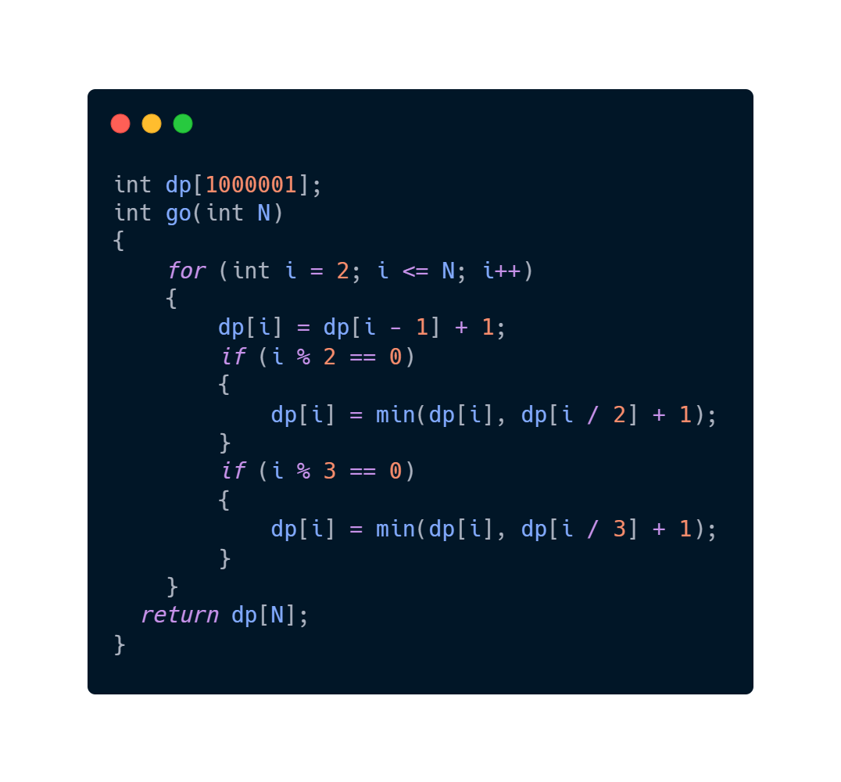
구현해보자! (바텀업)

Slide 35
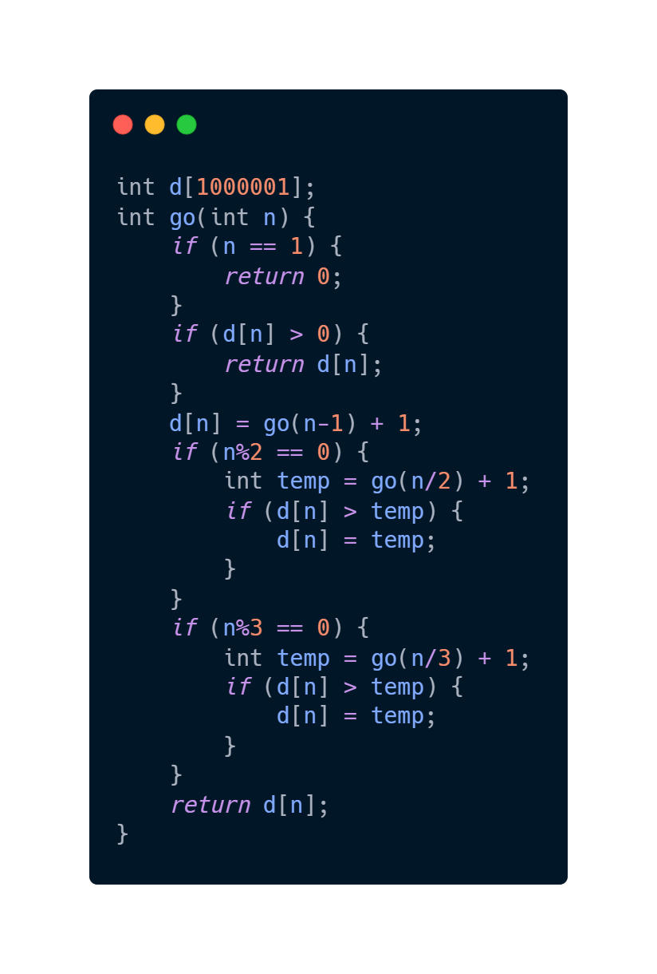
구현해보자! (탑다운)

Slide 36
한 문제만 더 같이 풀어봅시다!
https://www.acmicpc.net/problem/11726

Slide 37
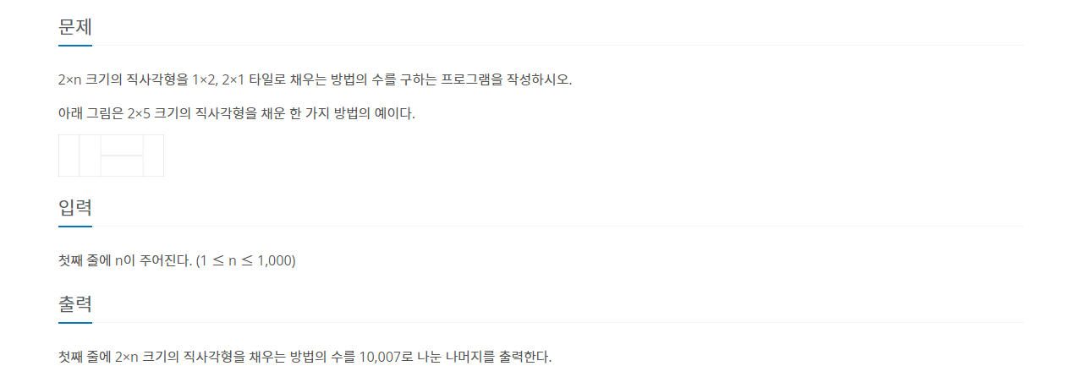

Slide 38
1단계 dp문제인지 확인하기!
2*N 타일 문제는
그보다 작은 타일에 타일을 추가하는 방법으로 풀 수 있지 않을까?
(문제 분류가 dp니까)

Slide 39
2단계 메모이제이션을 위한 배열을 만들자!
문제에서 정수 N은 1000까지가 조건이므로,
Int dp[1001]로 배열을 선언하자!

Slide 40
3단계 점화식을 세워보자!
dp[i] => 2*I 직사각형을 채우는 방법의 수라 해보자!

Slide 41
3단계 점화식을 세워보자!
가장 오른쪽에 타일을 놓는 방법은 아래와 같이 두가지가 있다!

Slide 42
3단계 점화식을 세워보자!
가장 오른쪽에 타일을 놓는 방법은 아래와 같이 두가지가 있다!
dp[n-1]
dp[n-2]

Slide 43
3단계 점화식을 세워보자!
즉, dp[n]은 dp[n-1]과 dp[n-2]의 합으로 표현할 수 있다!
Dp[n] = dp[n-1] + dp[n-2]
#결국 피보나치 점화식과 같습니다!

Slide 44
3단계 점화식을 세워보자!
한번 직접 타일을 그려보며 세운 점화식이 맞는지
확인해봅시다!
(파워포인트로 그리기 힘들어요 ㅜㅜ)

Slide 45
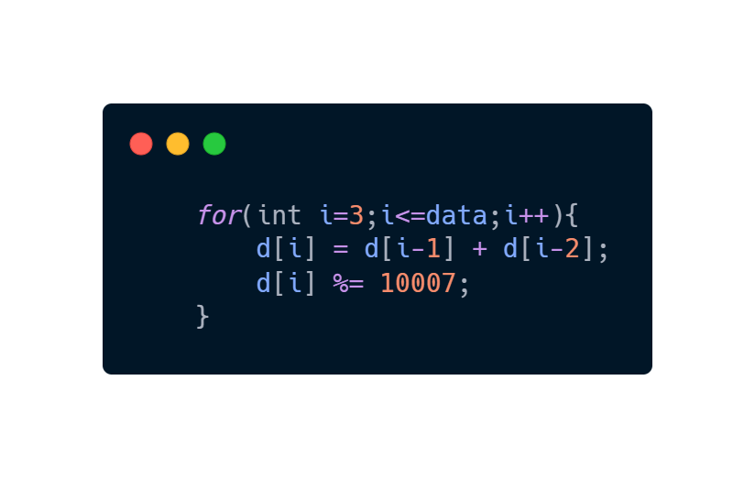
꿀팁!
앞으로도 문제에 N으로 나눈 나머지를
출력하라는 문제를 많이 볼 수 있습니다.
대부분 문제의 정답의 숫자가 매우 커
오버플로우가 발생할 때 조건으로 붙습니다!
이때, 결과를 구하고 마지막에 나눌 필요 없이, 구하는 중간에 계속 나눠줘도 상관없습니다!
#가능한 이유는 다음을 참고해주세요
https://www.acmicpc.net/problem/10430

Slide 46
다음시간!
그래프와 트리라는 자료구조에 대해 알아봅시다!

Slide 47

The end.
“네 시작은 미약하였으나 네 나중은 심히 창대하리라”
-욥기 8장 7절

